Slide 1

NÁZEV: VY_32_INOVACE_Pr2_18_Jehličnaté stromy
NÁZEV ŠKOLY: Základní škola a mateřská škola Meclov, příspěvková organizace
AUTOR: Blanka Petlánová
TEMA: Jehličnaté stromy
ČÍSLO PROJEKTU:CZ.1.07/1.4.00/21.1839

Slide 2
Anotace
Pro 2. ročník ZŠ
Prezentace na interaktivní tabuli
Pomůcky : žádné
Inovace – aktivita a motivace
Metodické pokyny – seznámení s jehličnatými stromy, poznávačka jehličnatých stromů

Slide 3
Obsah hodiny
Jehličnaté stromy
Poznávačka

Slide 4
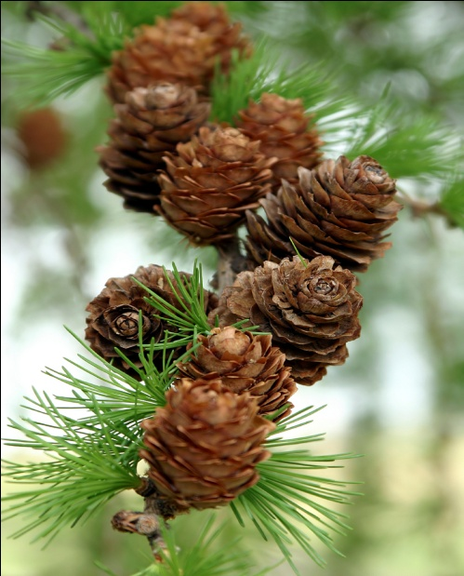
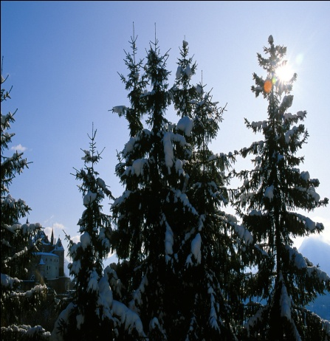
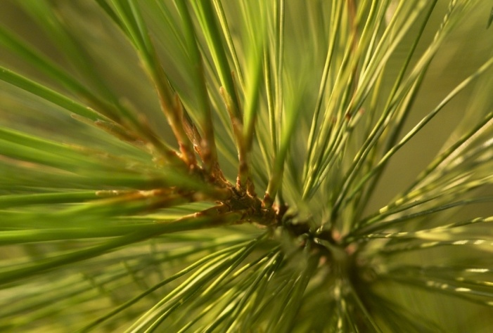
dřevo BOROVICE velmi dobře hoří
vysoko v horách roste nízká borovice, které se říká kleč

Slide 5
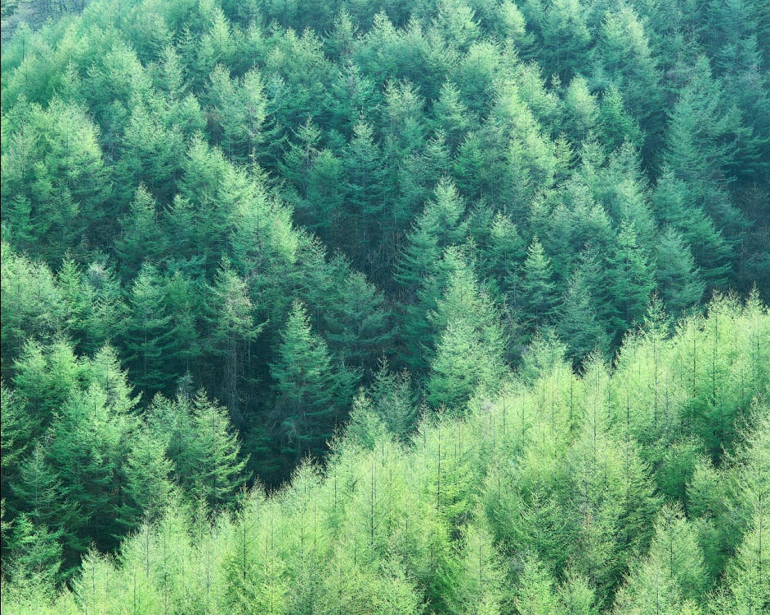
SMRK má mělké kořeny, a proto ho vichřice snadno vyvrátí
dřevo používáme k výrobě papíru

Slide 6
MODŘÍN je jediný jehličnatý strom, který na zimu opadává

Slide 7
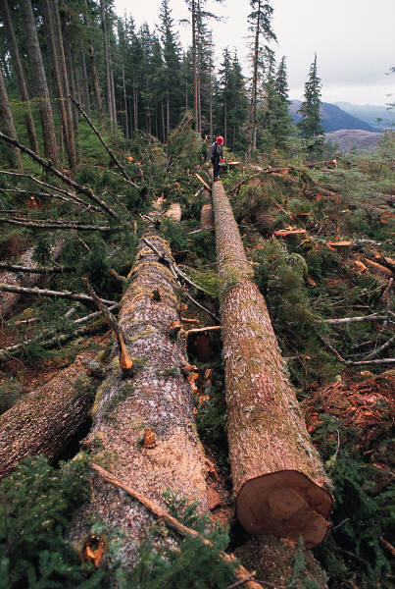
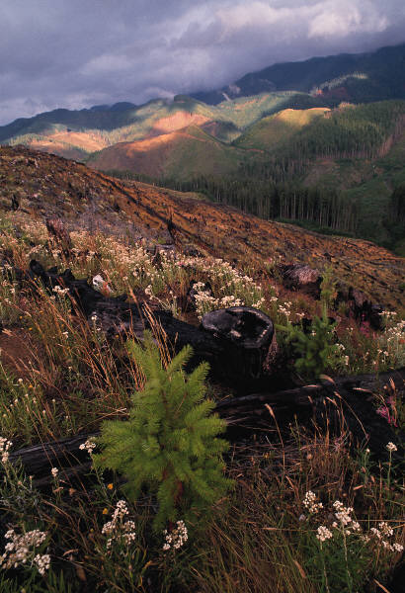
JEDLE bývá velmi citlivá na znečištěné ovzduší

Slide 8
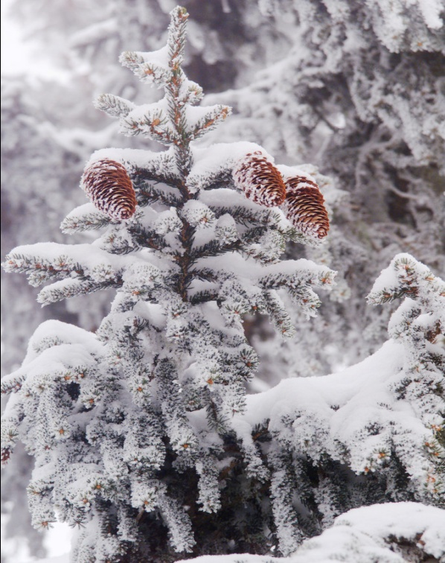
Poznávačka

Slide 9
Citace
www.office.microsoft.com

